Slide 1
K-Means
Giuseppe Martinelli
Matr: 7093926

Slide 2
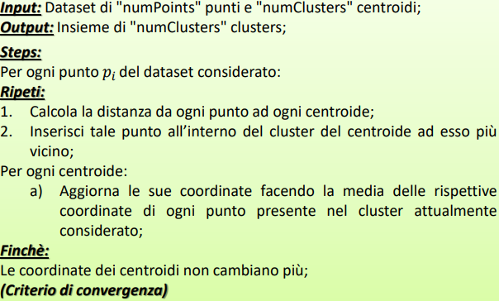
Lo psuedocodice del K-Means

Slide 3
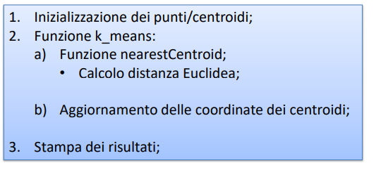
Risoluzione del problema: Il codice sequenziale

Slide 4
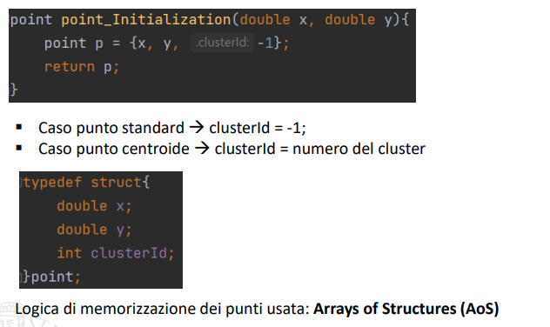
Inizializzazione punti & centroidi
Perchè AOS?
Scrivi motivazioni…

Slide 5
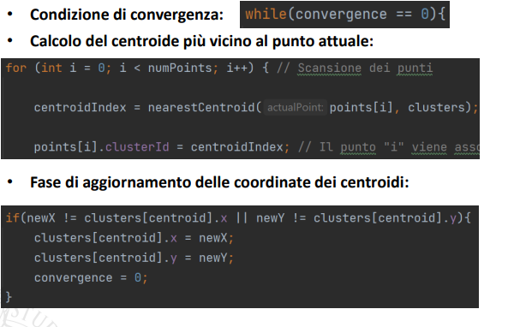
2. Funzione K-Means

Slide 6
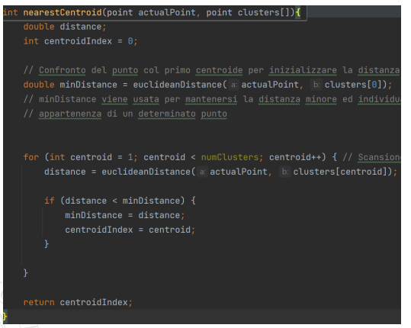
2.a Funzione Nearest Centroid

Slide 7
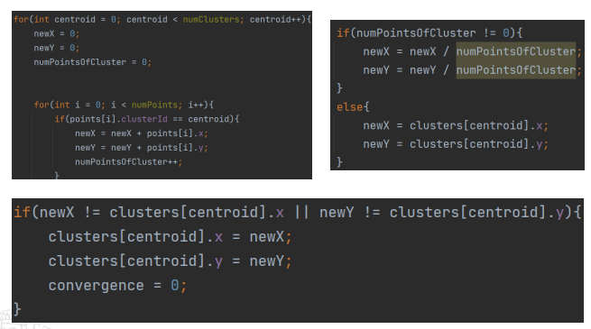
2.b Aggiornamento coordinate centroidi

Slide 8
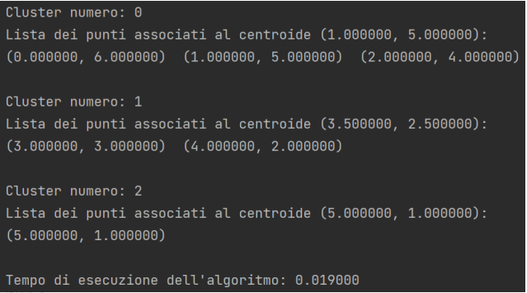
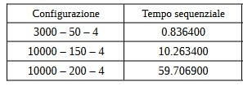
Esempio output & tempi di esecuzione

Slide 9
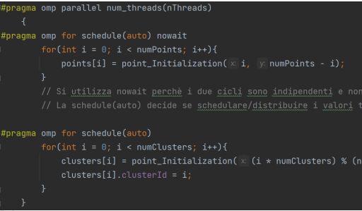
Parallelizzazione del codice

Slide 10
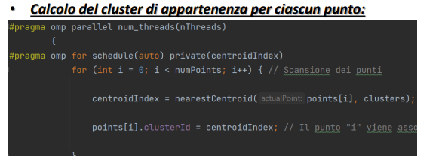
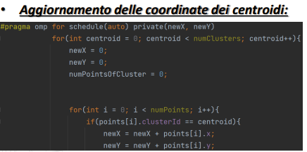
Parallelizzazione del K-Means

Slide 11
Confronto delle prestazioni
In questa fase, mi sono concentrato sull’analisi dei tempi di esecuzione del programma sequenziale e parallelo secondo determinati parametri. Come ad esempio, il numero di thread, il numero di centroidi ed il numero di punti presi in considerazione.
Si noti che la mia macchina ha 4 cores

Slide 12
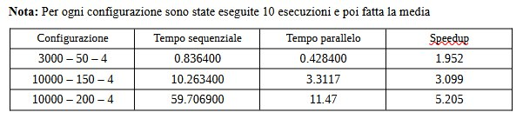
Confronto delle prestazioni
Possiamo notare come, dal momento in cui la parallelizzazione interessa i centroidi, all’aumentare di essi vi è un aumento dello speedup

Slide 13
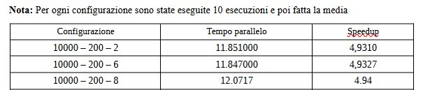
Confronto prestazioni variando i Thread

Slide 14

Confronto prestazioni variando i Thread

Slide 15
Confronto prestazioni variando i Thread

Slide 16
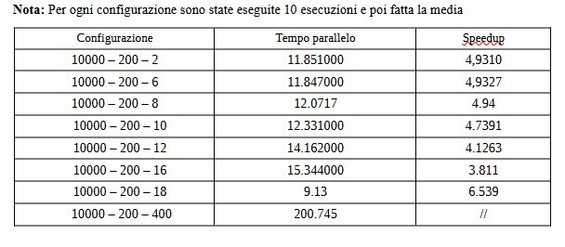
Risultati di esecuzione

Slide 17
Grazie per l’attenzione!

